Slide 1
AUTOR: Silvia Verónica Jaramillo León DIRECTORA: CODIRECTOR: Dra. María Rosa Sosa Dr. Crisólogo Pérez Sangolquí – Ecuador
INFLUENCIA DEL CUIDADO DE PERSONAS QUE SUSTITUYEN A LOS PADRES EN EL APRENDIZAJE Y EL COMPORTAMIENTO DE LOS NIÑOS/AS DE 2 A 5 AÑOS DEL CENTRO INFANTIL PLAZA SÉSAMO DEL VALLE EN EL CANTÓN RUMIÑAHUI, PROMOCIÓN 2012-2013
“INFLUENCIA DEL CUIDADO DE PERSONAS QUE SUSTITUYEN A LOS PADRES EN EL APRENDIZAJE Y EL COMPORTAMIENTO DE LOS NIÑOS/AS DE 2 A 5 AÑOS DEL CENTRO INFANTIL PLAZA SÉSAMO DEL VALLE EN EL CANTÓN RUMIÑAHUI, PROMOCIÓN 2012-2013”

Slide 2
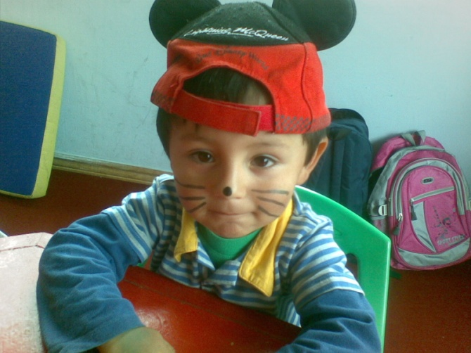
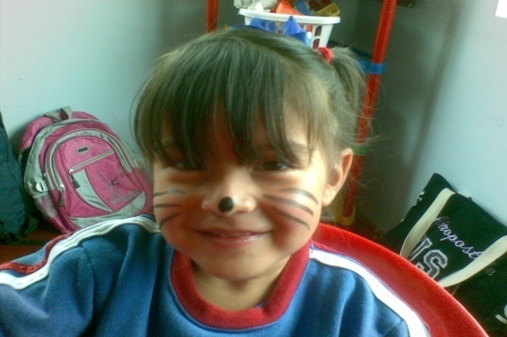
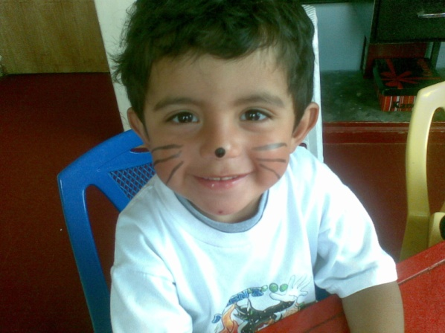
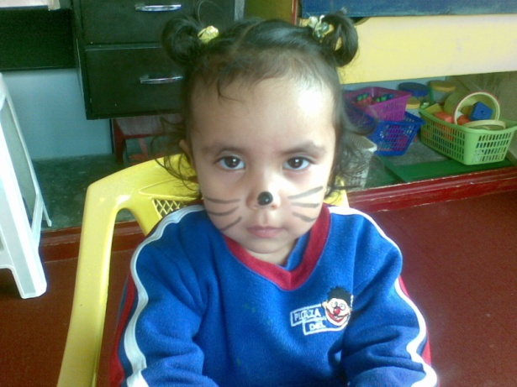
INFLUENCIA DEL CUIDADO DE PERSONAS QUE SUSTITUYEN A LOS PADRES EN EL APRENDIZAJE Y EL COMPORTAMIENTO DE LOS NIÑOS/AS DE 2 A 5 AÑOS DEL CENTRO INFANTIL PLAZA SÉSAMO DEL VALLE EN EL CANTÓN RUMIÑAHUI, PROMOCIÓN 2012-2013
CAPÍTULO I
PLANTEAMIENTO DEL PROBLEMA
NIÑOS/AS EN CRISIS
PADRES PERMISIVOS
ESTRICTOS

Slide 3
INFLUENCIA DEL CUIDADO DE PERSONAS QUE SUSTITUYEN A LOS PADRES EN EL APRENDIZAJE Y EL COMPORTAMIENTO DE LOS NIÑOS/AS DE 2 A 5 AÑOS DEL CENTRO INFANTIL PLAZA SÉSAMO DEL VALLE EN EL CANTÓN RUMIÑAHUI, PROMOCIÓN 2012-2013
FORMULACIÓN DEL PROBLEMA
¿Cómo es el aprendizaje y el comportamiento?
OBJETIVOS
Investigar-para plantear posibles soluciones a los problemas que se generan bajo estas circunstancias.
_Establecer las características del comportamiento normal
_Indagar las causas y efectos que se produce cuando personas que sustituyen a los padres
_Determinar cómo influye en el aprendizaje y comportamiento

Slide 4
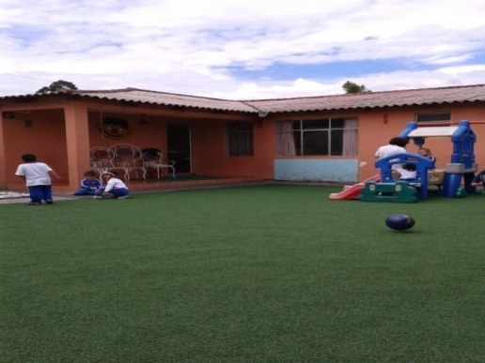
INFLUENCIA DEL CUIDADO DE PERSONAS QUE SUSTITUYEN A LOS PADRES EN EL APRENDIZAJE Y EL COMPORTAMIENTO DE LOS NIÑOS/AS DE 2 A 5 AÑOS DEL CENTRO INFANTIL PLAZA SÉSAMO DEL VALLE EN EL CANTÓN RUMIÑAHUI, PROMOCIÓN 2012-2013
JUSTIFICACIÓN E IMPORTANCIA
Orígenes del comportamiento
Conflicto familiar (conductas no deseadas)
Como afecta en el aprendizaje,
Alternativas de solución

Slide 5
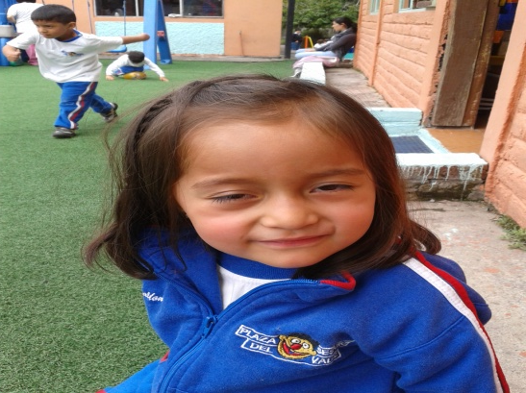
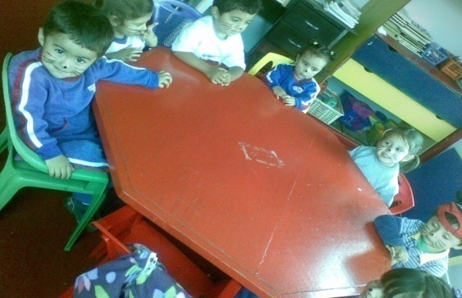
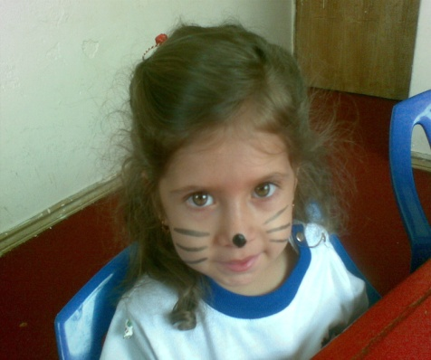
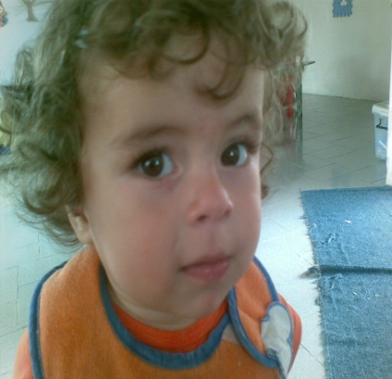
INFLUENCIA DEL CUIDADO DE PERSONAS QUE SUSTITUYEN A LOS PADRES EN EL APRENDIZAJE Y EL COMPORTAMIENTO DE LOS NIÑOS/AS DE 2 A 5 AÑOS DEL CENTRO INFANTIL PLAZA SÉSAMO DEL VALLE EN EL CANTÓN RUMIÑAHUI, PROMOCIÓN 2012-2013
CAPÍTULO II
MARCO TEÓRICO
UNIDAD 1 APRENDIZAJE INFANTIL
Progreso en el aprendizaje cambio en el comportamiento
PROCESO ENSEÑANZA APRENDIZAJE
Paidocéntrica
Magistrocéntrica
María Montessori,
“los niños/as absorben como “esponjas”

Slide 6
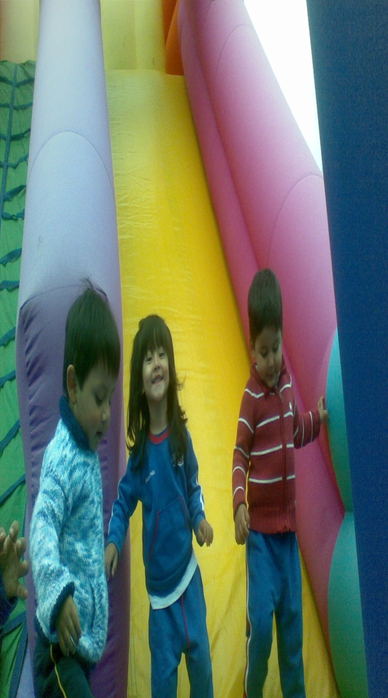
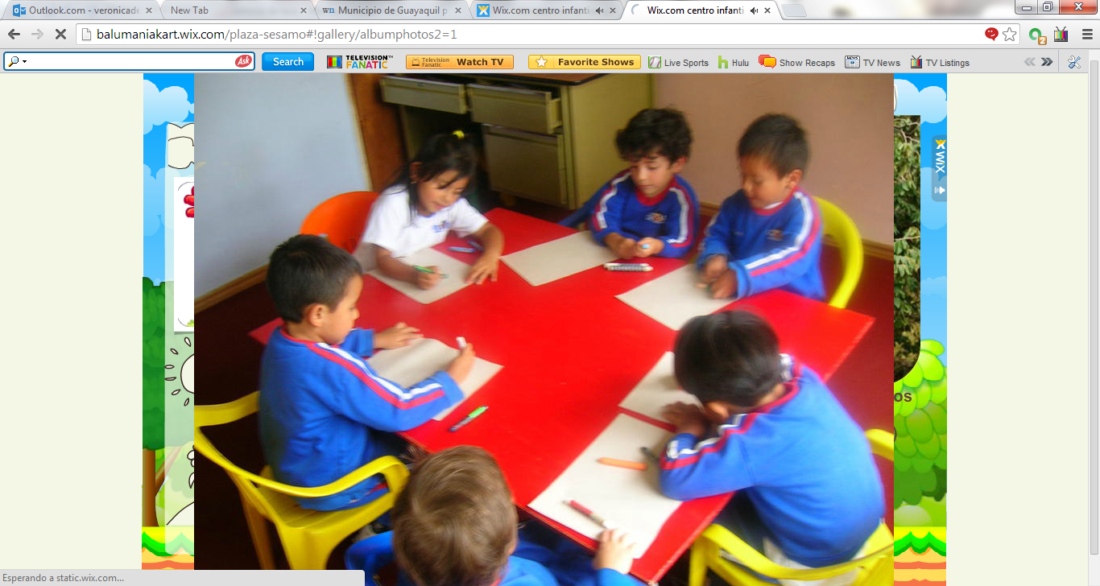
INFLUENCIA DEL CUIDADO DE PERSONAS QUE SUSTITUYEN A LOS PADRES EN EL APRENDIZAJE Y EL COMPORTAMIENTO DE LOS NIÑOS/AS DE 2 A 5 AÑOS DEL CENTRO INFANTIL PLAZA SÉSAMO DEL VALLE EN EL CANTÓN RUMIÑAHUI, PROMOCIÓN 2012-2013
CONOCIMIENTO
Significativos
Poco significativos
HABILIDADES
Desarrollo cognitivo (relación)
Socialización
DESTREZAS
Trabajos físicos, manuales, social.

Slide 7
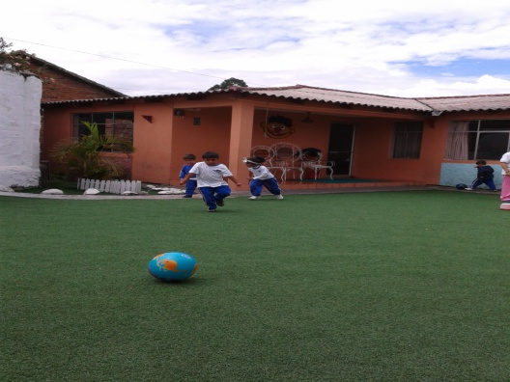
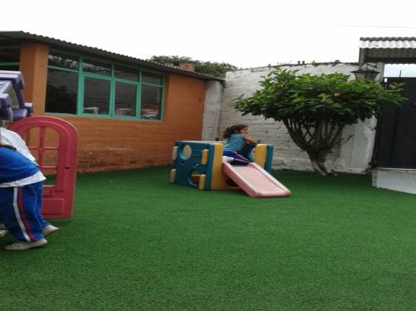
INFLUENCIA DEL CUIDADO DE PERSONAS QUE SUSTITUYEN A LOS PADRES EN EL APRENDIZAJE Y EL COMPORTAMIENTO DE LOS NIÑOS/AS DE 2 A 5 AÑOS DEL CENTRO INFANTIL PLAZA SÉSAMO DEL VALLE EN EL CANTÓN RUMIÑAHUI, PROMOCIÓN 2012-2013
UNIDAD 2 COMPORTAMIENTO INFANTIL
aceptable (Positivo), inaceptable (negativo)
Comportamiento socialización
CUIDADO DEL INFANTE
Cantidad de tiempo televisión
problemas comunicarse
TIMIDEZ INSEGURIDAD
NIÑOS/AS AGRESIVOS SE APRENDE

Slide 8
INFLUENCIA DEL CUIDADO DE PERSONAS QUE SUSTITUYEN A LOS PADRES EN EL APRENDIZAJE Y EL COMPORTAMIENTO DE LOS NIÑOS/AS DE 2 A 5 AÑOS DEL CENTRO INFANTIL PLAZA SÉSAMO DEL VALLE EN EL CANTÓN RUMIÑAHUI, PROMOCIÓN 2012-2013
MÉTODOS PARA REFORZAR POSITIVAMENTE UN COMPORTAMIENTO ADECUADO
Reglas
Normas
Ejemplo
Recompensa comportamiento correcto obtendremos el resultado correcto
"bien material“, el elogio, la atención, el afecto, la compañía.
MÉTODOS PARA EXTINGUIR COMPORTAMIENTOS INADECUADOS
prestar atención comportamiento agresivo refuerza
Ignorarlo debilita y desaparecerá
Aislarlo previo aviso
Tiempo fuera, no regaños, no gritar
CASTIGO
Gritar, reñir, inculpar, poner mala cara, efecto inmediato bueno
Refuerza comportamientos no deseados, tiempo fuera dependiendo de la edad

Slide 9
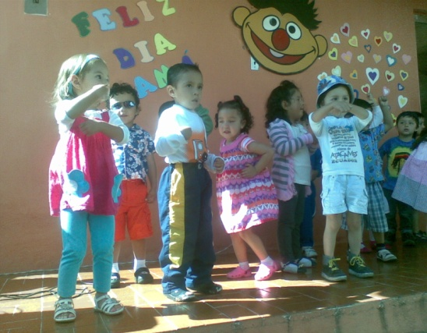
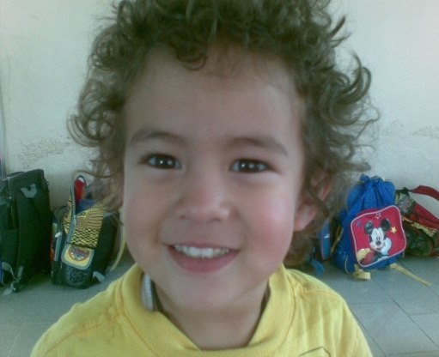
INFLUENCIA DEL CUIDADO DE PERSONAS QUE SUSTITUYEN A LOS PADRES EN EL APRENDIZAJE Y EL COMPORTAMIENTO DE LOS NIÑOS/AS DE 2 A 5 AÑOS DEL CENTRO INFANTIL PLAZA SÉSAMO DEL VALLE EN EL CANTÓN RUMIÑAHUI, PROMOCIÓN 2012-2013
UNIDAD 3 CUIDADO AL INFANTE POR LOS PADRES O POR PERSONAS QUE SUSTITUYEN A LOS PADRES
PADRES
Paternidad educación
Mucho trabajo, Viven lejos, Sobreprotectores, Permisivos, Estrictos
Viene con un manual
moldeando, el amor, la firmeza, la ternura
El Estado garantizará nutrición, salud, educación y cuidado diario.

Slide 10
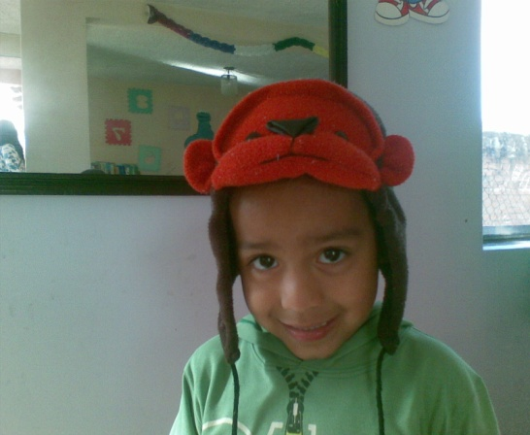
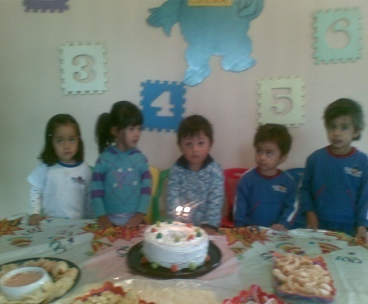
INFLUENCIA DEL CUIDADO DE PERSONAS QUE SUSTITUYEN A LOS PADRES EN EL APRENDIZAJE Y EL COMPORTAMIENTO DE LOS NIÑOS/AS DE 2 A 5 AÑOS DEL CENTRO INFANTIL PLAZA SÉSAMO DEL VALLE EN EL CANTÓN RUMIÑAHUI, PROMOCIÓN 2012-2013
ABUELOS
Permisivos Sobreprotectores Estrictos
PARIENTES CERCANOS
Permisivos Maltrato Afectividad
EMPLEADAS DOMÉSTICAS
Permisivas, nivel académico, cultural, maltrato
EFECTOS DE LA NEGLIGENCIA Y EL MALTRATO A LOS NIÑOS/AS
Inseguridad, Baja autoestima, Daños físicos, Daños de salud, Desnutrición, Depresión, Timidez extrema, Auto agresión, Retraso en el desarrollo, Confusión en el rol de padre. | Irritabilidad, Llanto fácil, Agresividad, Ansiedad, Susceptibilidad, Decaimiento, Desorden, Nerviosismo, Desconfianza, Temor ante relación con adultos.

Slide 11
INFLUENCIA DEL CUIDADO DE PERSONAS QUE SUSTITUYEN A LOS PADRES EN EL APRENDIZAJE Y EL COMPORTAMIENTO DE LOS NIÑOS/AS DE 2 A 5 AÑOS DEL CENTRO INFANTIL PLAZA SÉSAMO DEL VALLE EN EL CANTÓN RUMIÑAHUI, PROMOCIÓN 2012-2013 CAPÍTULO III
METODOLOGÍA DE LA INVESTIGACIÓN
DISEÑO DE LA INVESTIGACIÓN | NO EXPERIMENTAL | Sin manipulación
MODALIDAD DE INVESTIGACIÓN | DE CAMPO | Indagación directa propuesta
 | DOCUMENTAL BIBLIOGRÁFICA | Recolectando información fuentes
TIPOS DE INVESTIGACIÓN | DESCRIPTIVO | Objetivo no fue evaluar hipótesis sino detallar aspectos Observados
 | ENFOQUE | Cuanti-cualitativa se caracteriza por hacer el estudio de determinados puntos abstractos que se apoyan en una metodología cuantitativa porque utiliza a la estadística para realizar el análisis
TÉCNICAS DE RECOLECCIÓN | TEST | TEPSI
INSTRUMENTOS | OBSERVACIÓN | Guía de Observación
MÉTODOS DE INVESTIGACIÓN | INDUCTIVO | En el aula a cada uno de los niños/as para conocer los patrones de comportamiento después proponer alternativas
 | DEDUCTIVO | Se lo realizó en el Centro Infantil test y observación

Slide 12
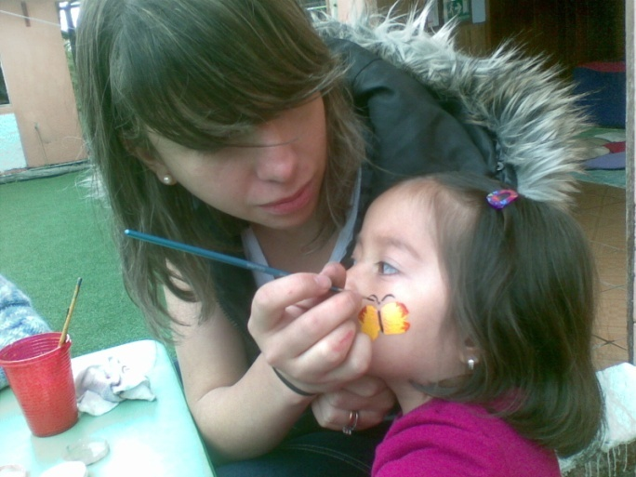
INFLUENCIA DEL CUIDADO DE PERSONAS QUE SUSTITUYEN A LOS PADRES EN EL APRENDIZAJE Y EL COMPORTAMIENTO DE LOS NIÑOS/AS DE 2 A 5 AÑOS DEL CENTRO INFANTIL PLAZA SÉSAMO DEL VALLE EN EL CANTÓN RUMIÑAHUI, PROMOCIÓN 2012-2013
POBLACIÓN Y MUESTRA
integrada por 111 sujetos 52 niños/as de 2 a 5 años 17 niños/as de 2-3 años, 18 Niños/as de 3-4 años, 17 Niños/as de 4-5 años, 52 representantes y 7 docentes.
81% Personas que sustituyen a los padres (42) 19% Padres (10)

Slide 13
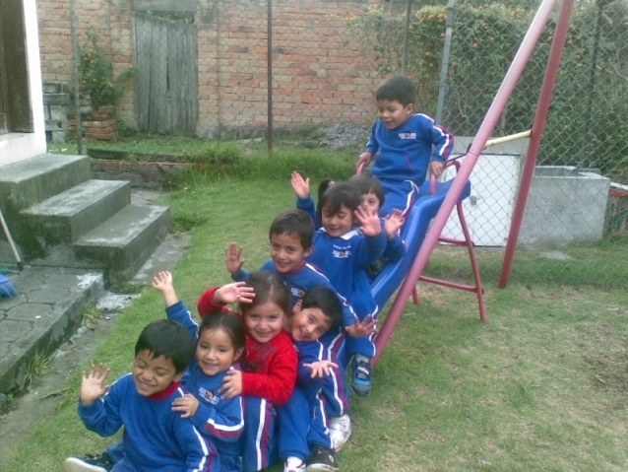
INFLUENCIA DEL CUIDADO DE PERSONAS QUE SUSTITUYEN A LOS PADRES EN EL APRENDIZAJE Y EL COMPORTAMIENTO DE LOS NIÑOS/AS DE 2 A 5 AÑOS DEL CENTRO INFANTIL PLAZA SÉSAMO DEL VALLE EN EL CANTÓN RUMIÑAHUI, PROMOCIÓN 2012-2013
HIPÓTESIS
Hi: El cuidado de los niños/as por personas que sustituyen a los padres genera aprendizajes poco significativos y comportamientos inadecuados.
Ho: El cuidado de los niños/as por personas que sustituyen a los padres genera aprendizajes significativos y comportamientos adecuados.
VARIABLES
VARIABLE INDEPENDIENTE
Niños/as cuidados personas que sustituyen a los padres
VARIABLE DEPENDIENTE
VD1: Aprendizajes infantil.
VD2:Comportamientos infantil.

Slide 14
INFLUENCIA DEL CUIDADO DE PERSONAS QUE SUSTITUYEN A LOS PADRES EN EL APRENDIZAJE Y EL COMPORTAMIENTO DE LOS NIÑOS/AS DE 2 A 5 AÑOS DEL CENTRO INFANTIL PLAZA SÉSAMO DEL VALLE EN EL CANTÓN RUMIÑAHUI, PROMOCIÓN 2012-2013
OPERACIONALIZACIÓN DE VARIABLES
VARIABLES |  | DIMENSIONES | INDICADORES
I N D E P E N | Niños/as de 2 a 5 años cuidados por personas que sustituyen a los padres | Padres | Mucho trabajo, Viven lejos, Sobreprotectores
 |  | Abuelos | Permisivos, Sobreprotectores, Estrictos
 |  | Parientes cercanos | Permisivos, Maltrato, Afectividad
 |  | Empleadas domésticas | Permisivos, nivel académico, cultural, Maltrato
D E P E N D I E N T E S | Aprendizaje Infantil de niños/as de 2 a 5 años | Conocimientos | Significativos, poco significativos
 |  | Habilidades | Desarrollo cognitivo, socialización
 |  | Destrezas | Trabajo físico, manual, social, cognitivo
 |  | Dificultades en el aprendizaje | Rendimiento escolar, nivel de inteligencia, métodos para reforzar conductas
 | Comportamientos infantil de niños/as de 2 a 5 años | La timidez | Métodos para Extinguir el comportamiento inadecuado Métodos para reforzar positivamente un comportamiento adecuado
 |  | Niños/as Agresivos

Slide 15
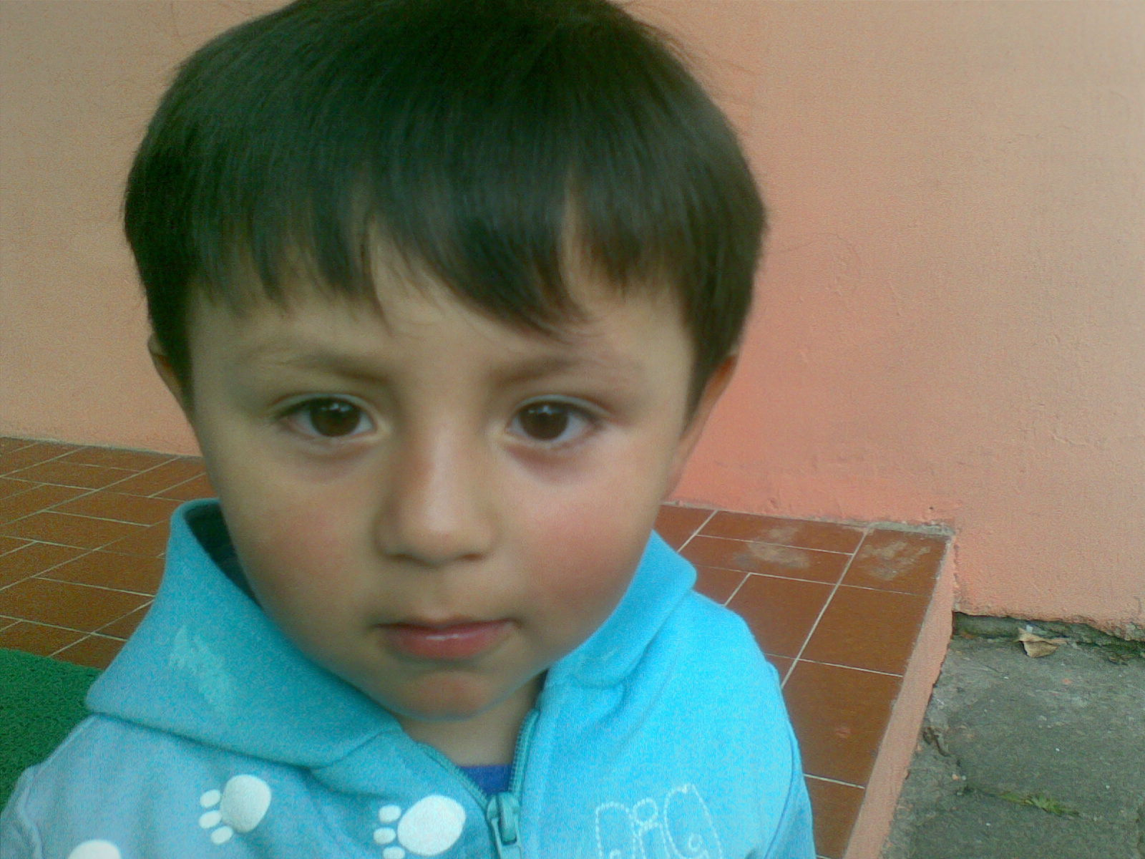
CAPÍTULO IV ANÁLISIS ESTADÍSTICO TRATAMIENTO DE DATOS TEPSI /TEST DE DESARROLLO PSICOMOTOR 2-5 AÑOS Coordinación, lenguaje, motricidad GUÍA DE OBSERVACIÓN destrezas sociales comportamientos Anexos
INFLUENCIA DEL CUIDADO DE PERSONAS QUE SUSTITUYEN A LOS PADRES EN EL APRENDIZAJE Y EL COMPORTAMIENTO DE LOS NIÑOS/AS DE 2 A 5 AÑOS DEL CENTRO INFANTIL PLAZA SÉSAMO DEL VALLE EN EL CANTÓN RUMIÑAHUI, PROMOCIÓN 2012-2013

Slide 16
INFLUENCIA DEL CUIDADO DE PERSONAS QUE SUSTITUYEN A LOS PADRES EN EL APRENDIZAJE Y EL COMPORTAMIENTO DE LOS NIÑOS/AS DE 2 A 5 AÑOS DEL CENTRO INFANTIL PLAZA SÉSAMO DEL VALLE EN EL CANTÓN RUMIÑAHUI, PROMOCIÓN 2012-2013
ANÁLISIS ESTADÍSTICO PROCESAMIENTO DE DATOS TEPSI SUBTEST COORDINACIÓN PORCENTAJE 17 NIÑOS DE 2 A 3 AÑOS
(2 a 3 años 50% - 3 a 4 años 77% - 4 a 5 años 97%)
100% 100% 48% 57% 51% 0% 95% 72% 42% 42% 12% 0% 0% 6% 77% 98%

Slide 17
INFLUENCIA DEL CUIDADO DE PERSONAS QUE SUSTITUYEN A LOS PADRES EN EL APRENDIZAJE Y EL COMPORTAMIENTO DE LOS NIÑOS/AS DE 2 A 5 AÑOS DEL CENTRO INFANTIL PLAZA SÉSAMO DEL VALLE EN EL CANTÓN RUMIÑAHUI, PROMOCIÓN 2012-2013
PROCESAMIENTO DE DATOS TEPSI SUBTEST COORDINACIÓN PORCENTAJE 17 NIÑOS DE 4 a 5 AÑOS
(2 a 3 años 50% - 3 a 4 años 77% - 4 a 5 años 97%)
100% 100% 100% 100% 82% 82% 100% 100% 100% 100% 94% 100% 100% 100% 100% 100%

Slide 18
INFLUENCIA DEL CUIDADO DE PERSONAS QUE SUSTITUYEN A LOS PADRES EN EL APRENDIZAJE Y EL COMPORTAMIENTO DE LOS NIÑOS/AS DE 2 A 5 AÑOS DEL CENTRO INFANTIL PLAZA SÉSAMO DEL VALLE EN EL CANTÓN RUMIÑAHUI, PROMOCIÓN 2012-2013
PROCESAMIENTO DE DATOS TEPSI SUBTEST LENGUAJE PORCENTAJE 18 NIÑOS/AS DE 3 A 4 AÑOS
((2 a 3 años 17% - 3 a 4 años 57% - 4 a 5 años 84%)
100% 100% 62% 56% 67% 35% 59% 56% 62% 67% 45% 34% 45% 45% 89% 73% 61% 61% 39% 33% 55% 50% 40% 28%

Slide 19
INFLUENCIA DEL CUIDADO DE PERSONAS QUE SUSTITUYEN A LOS PADRES EN EL APRENDIZAJE Y EL COMPORTAMIENTO DE LOS NIÑOS/AS DE 2 A 5 AÑOS DEL CENTRO INFANTIL PLAZA SÉSAMO DEL VALLE EN EL CANTÓN RUMIÑAHUI, PROMOCIÓN 2012-2013
PROCESAMIENTO DE DATOS TEPSI SUBTEST MOTRICIDAD PORCENTAJE 18 NIÑOS DE 3 A 4 AÑOS
(2 a 3 años 40% - 3 a 4 años 56% - 4 a 5 años 75%)
100% 100% 78% 28% 34% 84% 56% 68% 45% 51% 33% 17%

Slide 20
INFLUENCIA DEL CUIDADO DE PERSONAS QUE SUSTITUYEN A LOS PADRES EN EL APRENDIZAJE Y EL COMPORTAMIENTO DE LOS NIÑOS/AS DE 2 A 5 AÑOS DEL CENTRO INFANTIL PLAZA SÉSAMO DEL VALLE EN EL CANTÓN RUMIÑAHUI, PROMOCIÓN 2012-2013
PROCESAMIENTO DE DATOS OBSERVACIÓN CONDUCTUAL PORCENTAJE DE 17 NIÑOS DE 2 A 3 AÑOS 0 MESES 0 DÍAS
(2 a 3 años 41% - 3 a 4 años 49% - 4 a 5 años 54%
59% 41% 53% 41% 0% 0% 59% 71%

Slide 21
INFLUENCIA DEL CUIDADO DE PERSONAS QUE SUSTITUYEN A LOS PADRES EN EL APRENDIZAJE Y EL COMPORTAMIENTO DE LOS NIÑOS/AS DE 2 A 5 AÑOS DEL CENTRO INFANTIL PLAZA SÉSAMO DEL VALLE EN EL CANTÓN RUMIÑAHUI, PROMOCIÓN 2012-2013
PROCESAMIENTO DE DATOS OBSERVACIÓN CONDUCTUAL PORCENTAJE DE 17 NIÑOS DE 4 A 5 AÑOS 0 MESES 0 DÍAS
2 a 3 años 41% - 3 a 4 años 49% - 4 a 5 años 54%
39% 85% 77% 57% 44% 40% 97% 39% 44% 47% 36% 47%

Slide 22
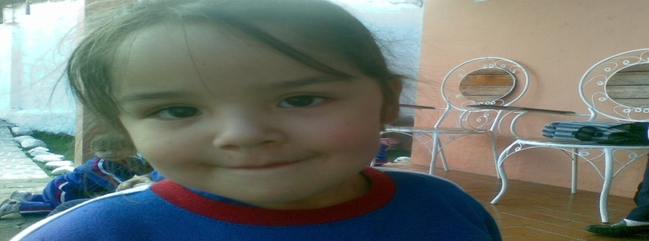
CAPÍTULO V CONCLUSIONES
INFLUENCIA DEL CUIDADO DE PERSONAS QUE SUSTITUYEN A LOS PADRES EN EL APRENDIZAJE Y EL COMPORTAMIENTO DE LOS NIÑOS/AS DE 2 A 5 AÑOS DEL CENTRO INFANTIL PLAZA SÉSAMO DEL VALLE EN EL CANTÓN RUMIÑAHUI, PROMOCIÓN 2012-2013
Afirmar existe influencia de las personas que sustituyen a los padres en el comportamiento de los niños cuidados por abuelos, empleadas domésticas, tíos y hermanos en mayor grado que los niños/as cuidados por el Centro Infantil, comparado con los niños/as que son cuidados por sus padres introvertidos, tímidos, agresivos, tienen mayor dificultad para socializar.
Causas (Permisividad sobreprotección) Efecto (Producen falta de confianza, timidez, inseguridad)
Aprendizaje poco influye el cuidado de personas que sustituyen a los padres (Escolarización) (Esfuerzo)
Comportamiento no se aplican normas y reglas (Centro Infantil) (seno familiar)
Datos estadísticos TEPSI y observación coordinación, lenguaje, motricidad socialización (porcentaje mayor en cuanto a su desarrollo) (menor interlocución, menor coordinación, menor desarrollo motriz, menor socialización) sin embargo todavía están en el proceso de aprendizaje.

Slide 23
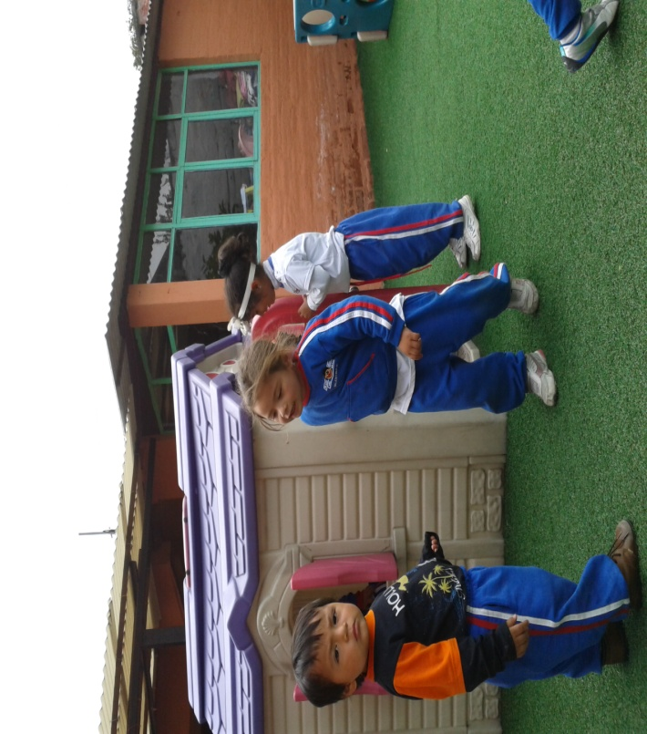
INFLUENCIA DEL CUIDADO DE PERSONAS QUE SUSTITUYEN A LOS PADRES EN EL APRENDIZAJE Y EL COMPORTAMIENTO DE LOS NIÑOS/AS DE 2 A 5 AÑOS DEL CENTRO INFANTIL PLAZA SÉSAMO DEL VALLE EN EL CANTÓN RUMIÑAHUI, PROMOCIÓN 2012-2013
RECOMENDACIONES
Acudan a las charlas motivacionales, a los, Talleres de modificación de conducta implantar reglas y normas claras que permitirán un mejor desarrollo social.
Todos los involucrados deben estar muy comunicados entre sí, para verificar que las características de conducta sean las más adecuadas para el párvulo/a
niño/a socialice más con niños de su propia edad (adultos) (televisión) Esto hará la diferencia entre un niño/a tímido, introvertido
hablar claramente permite que el niño mejore su lenguaje el aprende con el ejemplo
evitar que la televisión sea el medio de entretenimiento para los niños/as, que salgan más al parque, disfruten el aire puro, hagan más ejercicio, tengan mayor interlocución, realicen actividades en las que utilicen sus manitos, como por ejemplo galletas, empanadas, todas estas actividades lograrán que mejore su desarrollo.

Slide 24
CAPÍTULO VI PROPUESTA TEMA: “TALLERES PARA MANEJAR PARÁMETROS DE COMPORTAMIENTO DENTRO DEL HOGAR Y LA FAMILIA” JUSTIFICACIÓN E IMPORTANCIA comportamiento imponer normas y reglas fricciones facilitar dialogo relaciones entre padres compartir experiencias facilitar adaptarse a la sociedad
“TALLERES PARA MANEJAR PARÁMETROS DE COMPORTAMIENTO DENTRO DEL HOGAR Y LA FAMILIA”

Slide 25
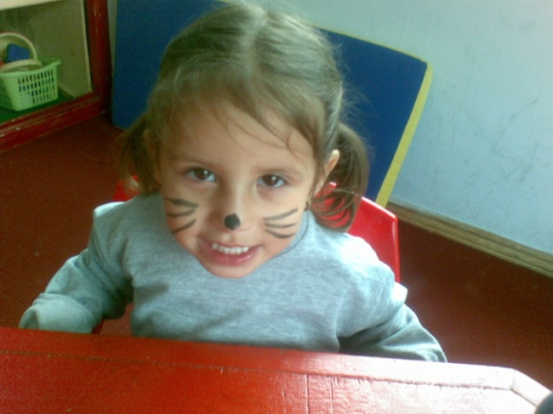
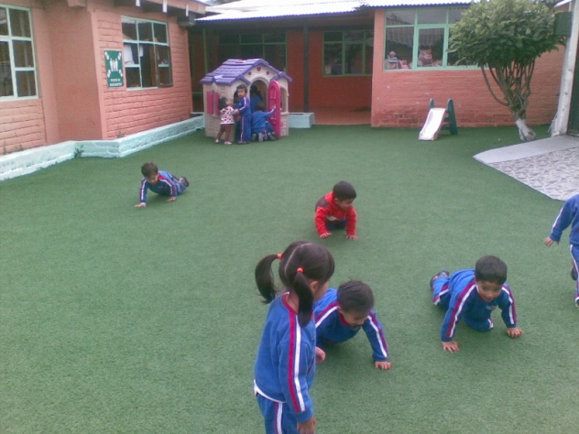
“TALLERES PARA MANEJAR PARÁMETROS DE COMPORTAMIENTO DENTRO DEL HOGAR Y LA FAMILIA”
OBJETIVOS
Aplicar estrategias didácticas específicas mediante talleres de motivación para mejorar las relaciones interpersonales
_Planificar actividades que permitan desarrollar estilos de comunicación entre padres, personas que sustituyen a los padres, niños/as.
_Plantear estrategias motivacionales para que los padres puedan aplicar en el hogar a fin de mejorar el comportamiento de sus hijos/as que asisten al Centro Infantil Plaza Sésamo del Valle.

Slide 26
# | ACTIVIDADES | TIEMPO EN MESES PARA REALIZAR LA PROPUESTA EN UN AÑO ESCOLAR (Sábados)
 |  | 2014 |  |  | 2015
 |  | Octubre 4 | Noviembre 1 | Diciembre 13 | Enero 10 | Febrero 7 | Marzo 7 | Abril 4 | Mayo 9 | Junio 6 | Julio 4
1 | Taller cambio de roles entre padres y/o representantes e hijos/as del Centro Infantil Plaza Sésamo del Valle (experimente) (entrega de registro) (Papelógrafo) | X
2 | Reunión de docentes para intercambiar experiencias relacionadas al comportamiento de los niños/as del Centro Infantil Plaza Sésamo del Valle (Poner al corriente) (intercambiar experiencias) |  | X
3 | Intervención de profesional psicológica (parámetros de conducta) (Mejorar la relación) (Practicar normas) |  |  | X
4 | Taller cuéntame un cuento dirigido a niños/as del Centro Infantil Plaza Sésamo del Valle (canción) (Pepito el mentiroso y Juanito el mal educado) (Discriminar los comportamientos) (Practicar normas) |  |  |  | X
5 | Conversatorio de padres, docentes y la profesional en psicología (detallar problemas y soluciones) |  |  |  |  | X
6 | Taller dirigido a padres y docentes sobre correctivos que se debe utilizar en el manejo de los niños/as que asisten al Centro Infantil Plaza Sésamo del Valle (Tiempo fuera) |  |  |  |  |  | X
7 | Taller de títeres para padres e hijos/as del Centro Infantil Plaza Sésamo del Valle (canción) (bienestar psicológico) (Reflexionar comportamiento) (controlar las emociones) |  |  |  |  |  |  | X
8 | Reunión de docentes para intercambiar experiencias relacionadas al comportamiento de los niños/as del Centro Infantil Plaza Sésamo del Valle (Poner al corriente) (intercambiar experiencias) (verificar cambios) |  |  |  |  |  |  |  | X
9 | Taller para padres presentación de papelógrafos (evolución de la problemática) (corregir actitudes en los padres o representantes) |  |  |  |  |  |  |  |  | X
10 | Entrega de registro de resultados obtenidos por los niños/as de acuerdo a la estrategia utilizada por los padres en el transcurso del año escolar (Establecer resultados) (métodos introducir comportamientos adecuados) |  |  |  |  |  |  |  |  |  | X

Slide 27
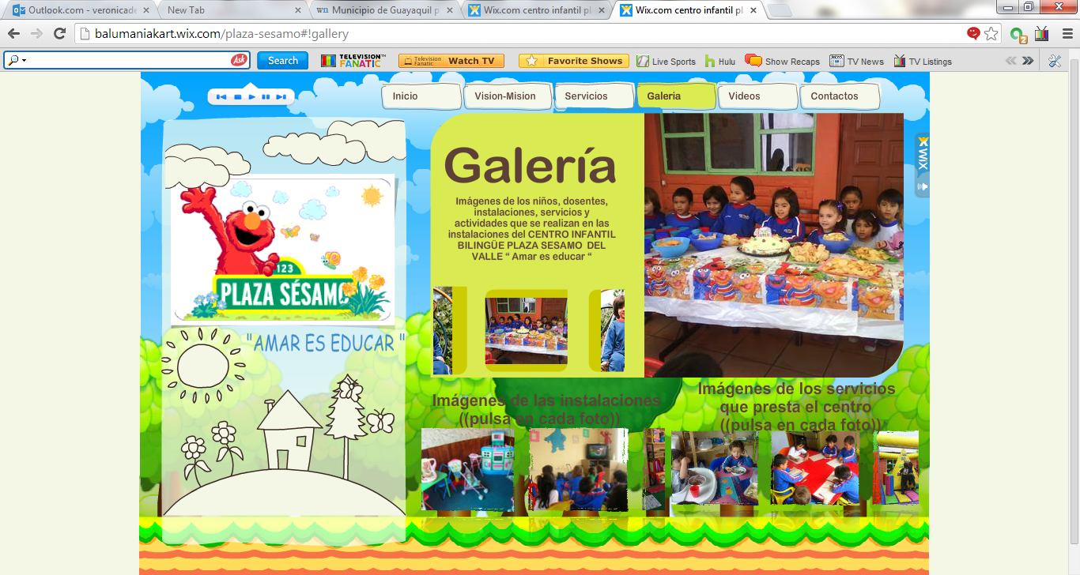
GRACIAS

